Slide 1
嘉義縣111 年推動中小學 數位學習精進方案 重點學校運作研討會

Slide 2
計畫目標
非非前瞻學校
(B組學校)
經驗分享
專業對話
計畫期程
自 111 年 2 月 1 日起 114 年 12 月 31 日止，為期 4 年。

Slide 3
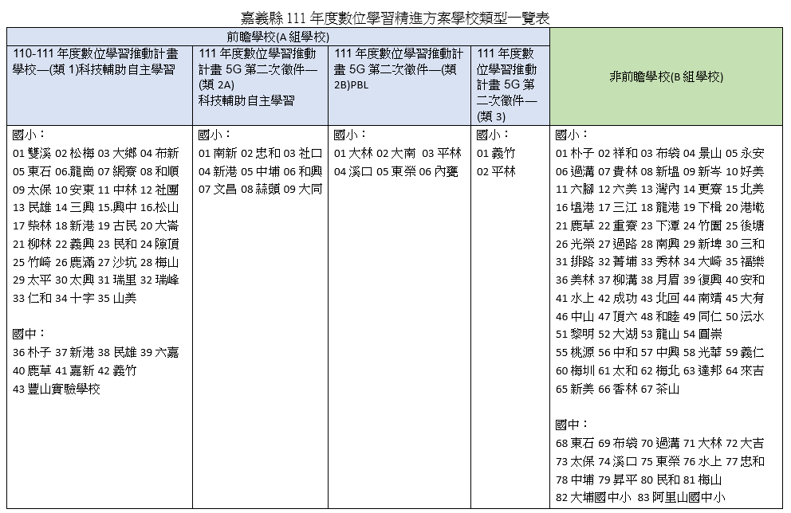
名詞釋義
前瞻學校(A組學校)：111年度類1、類2、類3學校
非前瞻學校(B組學校)：非上述學校

Slide 4
重點學校與非前瞻學校跨校社群
項次 | 重點學校 | 非前瞻學校跨校社群
01 | 南新國小 | 過路 南興 布袋 景山 永安 過溝
02 | 忠和國小 | 水上 成功 北回 南靖 新埤 光榮
03 | 大林國小 | 三和 梅圳 梅北 太和 大林國中
04 | 平林國小 | 六腳 六美 灣內 更寮 北美
05 | 東榮國小 | 菁埔 秀林 大崎 福樂 大吉國中
06 | 中埔國小 | 達邦 來吉 新美 香林 茶山 中埔國中
07 | 社口國小 | 大有 中山 同仁 沄水 圓崇 義仁
08 | 黎明國小 | 和睦 頂六 大湖 民和國中
09 | 大南國小 | 美林 柳溝 月眉 復興 安和
10 | 太保國小 | 朴子 祥和 港墘 龍港 塭港 東石國中
11 | 東石國小 | 貴林 新塭 新岑 好美 三江 下楫
12 | 內埔國小 | 龍山 桃源 中和 中興 光華 昇平國中
13 | 柳林國小 | 鹿草 重寮 下潭 竹園 後塘
14 | 六嘉國中 | 太保國中 溪口國中 民和國中 梅山國中 大埔國中小 阿里山國中小
15 | 義竹國中 | 布袋國中 過溝國中 水上國中 忠和國中 鹿草國中 東榮國中

Slide 5
非前瞻學校工作任務
1.每年每校至少參加跨校、跨縣市公開觀議課
2.每年每校至少辦理1次數位學習模式公開授課，由縣市政府管控品質
3.所有教師4年內須全數參加A1.數位學習工作坊(一)、A2數位學習工作坊(二)
非前瞻學校四年公開授課任務進程研討
111
112
113
114
師生運用工具或平台
進行互動
教師運用縣版課程包
(教學模組)進行教學
自主學習教學設計與
課堂實踐
結合學校跨域第一類課程
或第四類課程計畫進行教學

Slide 6
本年度任務、經費、減授課節數研討(111/02~111/12)
工作任務
每校補助經費
每週減授課節數
(一)請重點學校於8-9月份辦理一場重點學校行政經驗運作分享會，參與對象為非前瞻學校的行政承辦人與預計辦理數位學習模式公開授課教師。
(二)掌握非前瞻學校預計辦理公開授課的日程，提供共備支援或諮詢服務。
(三)請重點學校於11-12月辦理一
場非前瞻學校實施成果分享會，
提供回饋與建議。
內容 | 單位 | 數量 | 單價 | 小計
輔導費 | 人×次 | 3人*2次 | 2,500 | 15,000
膳費 | 人次 | 20人*2次 | 80 | 3,200
教材教具 | 式 | 1 | 45,000 | 45,000
印刷費 | 式 | 1 | 5,000 | 5,000
雜支 | 式 | 1 | 1,800 | 1,800
總計 |  |  |  | 70,000
以校為單位
初估8節

